Slide 1

Redis
李平新 2019-11-29

Slide 2

CONTENTS
1
What
2
Why
3
How

Slide 3

1
PART 01
What

Slide 4
What?
Redis is an open source (BSD licensed), in-memory data structure store, used as a database, cache and message broker. It supports data structures such as strings, hashes, lists, sets, sorted sets with range queries, bitmaps, hyperloglogs, geospatial indexes with radius queries and streams. Redis has built-in replication, Lua scripting, LRU eviction, transactions and different levels of on-disk persistence, and provides high availability via Redis Sentinel and automatic partitioning with Redis Cluster

Slide 5
What?
Redis
Performance
Design
Memcache
Persistence
Replication
Sentinel
Cluster
AOF
RDB

Slide 6
Redis
Performance
Design
Memcache
Persistence
Replication
Sentinel
Cluster
AOF
RDB
What?

Slide 7
2
Why
PART 02

Slide 8
点击添加标题文字
详写内容……点击输入本栏的具体文字，简明扼要的说明分项内容，此为概念图解，请根据您的具体内容酌情修改。
详写内容……点击输入本栏的具体文字，简明扼要的说明分项内容，此为概念图解，请根据您的具体内容酌情修改。
详写内容……点击输入本栏的具体文字，简明扼要的说明分项内容，此为概念图解，请根据您的具体内容酌情修改。
点击输入标题内容
点击输入标题内容
点击输入标题内容
点击输入标题内容
点击输入标题内容
详写内容……点击输入本栏的具体文字，简明扼要的说明分项内容，此为概念图解，请根据您的具体内容酌情修改。
详写内容……点击输入本栏的具体文字，简明扼要的说明分项内容，此为概念图解，请根据您的具体内容酌情修改。

Slide 9
3
How
PART 03

Slide 10
What?
Producer/Consumer
LPUSH/RPOP
RPUSH/LPOP
Publish/Subscribe
PUBLISH
SUBSCRIBE

Slide 11
What?
INCR
IP限制
接口请求
短信发送

Slide 12
分布式锁
LOCK
互斥性
原子性
防止死锁
可重入

Slide 13
What?
加锁
SET key random_value NX PX 5000
解锁
DEL key
锁超时
expire
Notes:
单机Redis实现分布式锁
1、SETNX
2、Redisson框架

Slide 14
RedLock
环境：N个Redis Master(N是大于2的奇数)
加锁
1、获取当前时间戳T1
2、Client尝试按照顺序使用相同的K/V获取所有Redis节点的锁（TTL、获取锁限时）
3、加锁成功条件 ：至少N/2+1个节点成功加锁，最后成功加锁的时间T2减去第一步的时间T1，小于TTL
4、锁的有效时间：TTL减去时钟漂移时间，再减去获取锁的时间(T2-T1)
解锁
获取锁失败，解锁所有redis实例，防止影响其他Client获取锁

Slide 15
限流
Rate Limit
INCR
令牌桶
滑动窗口

Slide 16
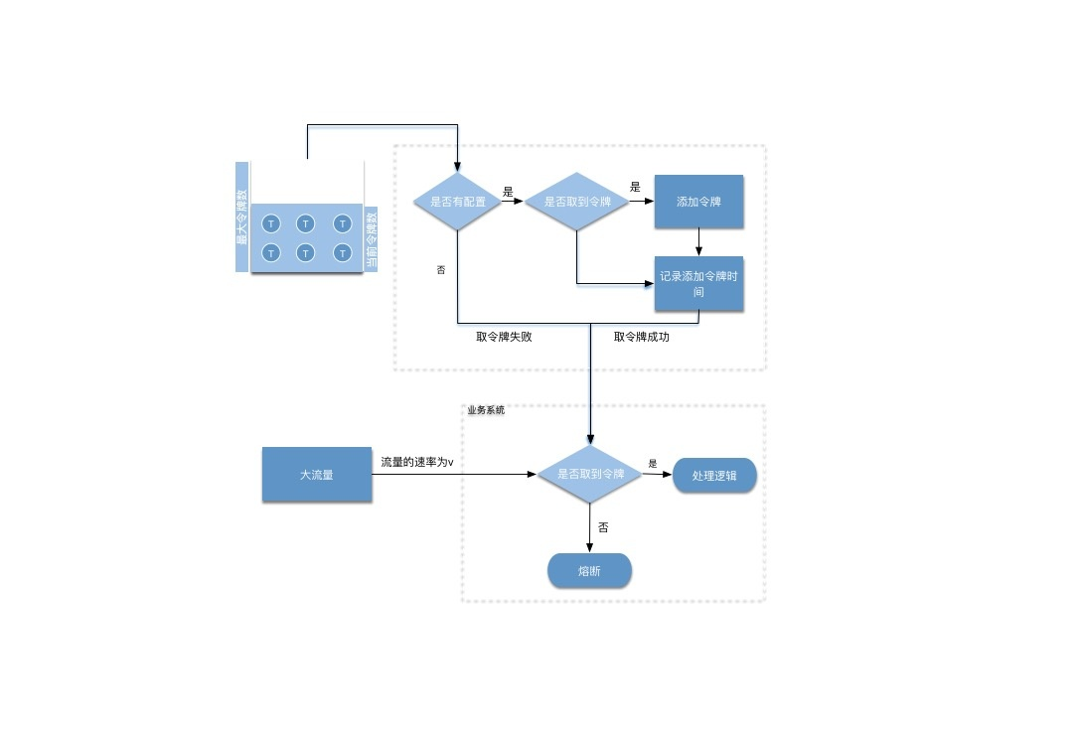

Slide 17
THANKS

